Slide 1








Slide 2




Slide 3
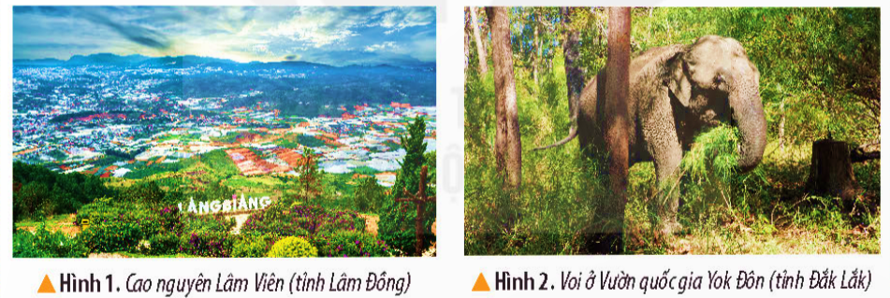
Các hình 1,2 gợi cho em biết những gì về
thiên nhiên Tây Bắc

Slide 4

Xác định được vị trí địa lí của vùng Tây Nguyên, các cao nguyên ở Tây Nguyên trên bản đồ hoặc lược đồ.
Trình bày được một trong những đặc điểm địa hình của vùng Tây Nguyên.

Slide 5


Slide 6
1.VỊ TRÍ
ĐỊA LÍ

Slide 7
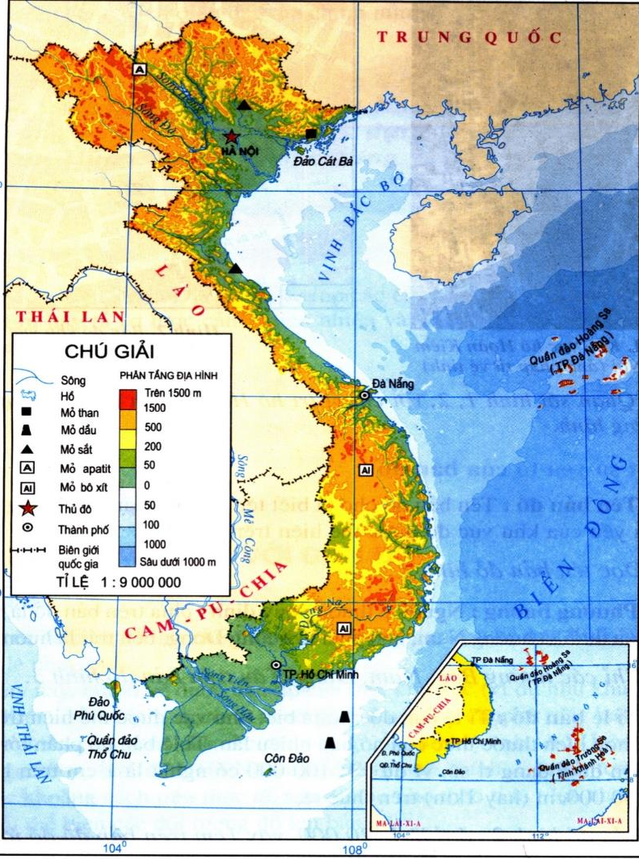

TÌM HIỂU VỊ TRÍ ĐỊA LÍ
Chỉ trên bản đồ địa lí
vị trí của vùng Tây Nguyên.

Slide 8
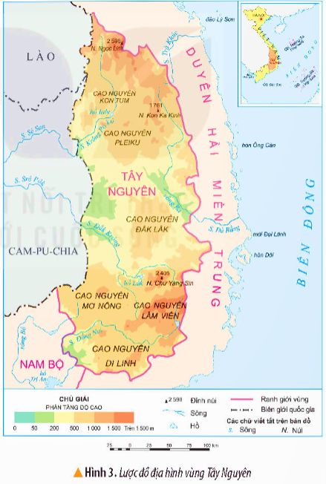
Bản đồ địa lí tự nhiên Việt Nam

Slide 9
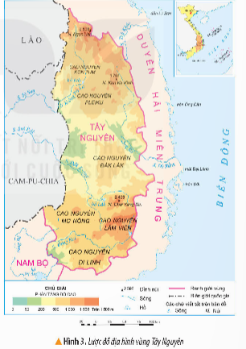
Đọc thông tin và quan sát hình 3, em hãy:
- Xác định vị trí của vùng Tây Nguyên trên lược đồ.
- Kể tên các vùng và quốc gia tiếp giáp với vùng Tây Nguyên.

Slide 10

Kể tên các vùng và quốc gia
tiếp giápvới vùng Tây Nguyên
Tây Nguyên tiếp giáp với các nước: Lào, Cam – pu – chia; tiếp giáp với các vùng: Duyên hải miền Trung, Nam Bộ.
Đây là vùng duy nhất của nước ta không giáp biển.

Slide 11
2. Đặc điểm thiên nhiên

Slide 12
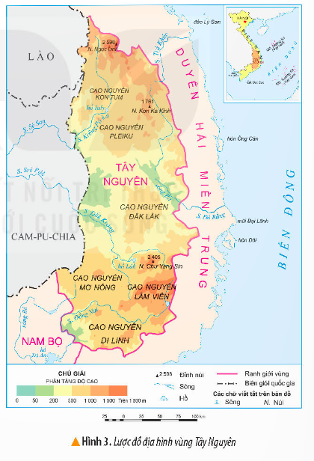

a) Địa hình
Vùng Tây Nguyên có địa hình cao, gồm các cao nguyên xếp tầng, cao ở phía đông và thấp dần về phía tây.
Kể tên và chỉ trên bản đồ các cao nguyên ở Tây Nguyên.
Cho biết độ cao trung bình của các cao nguyên đó.

Slide 13
Bản đồ địa lí tự nhiên Việt Nam

Slide 14
a) Địa hình
Vùng Tây Nguyên có địa hình cao, gồm các cao nguyên xếp tầng, cao ở phía đông và thấp dần về phía tây.
Cao nguyên xếp theo chiều từ Bắc xuống Nam: Kon Tum, Pleiku, Đắk Lắk, Mơ Nông, Lâm Viên, Di Linh.

Slide 15
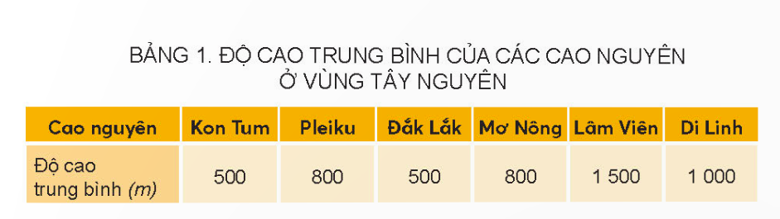
a) Địa hình
Vùng Tây Nguyên có địa hình cao, gồm các cao nguyên xếp tầng, cao ở phía đông và thấp dần về phía tây.
Tây Nguyên có địa hình cao hay thấp?
Dạng địa hình chính ở Tây Nguyên là gì?
Độ cao của địa hình có sự thay đổi như thế nào từ Tây sang Đông?

Slide 16






Tây Nguyên có địa hình cao, gồm các cao nguyên xếp tầng, cao ở phía Đông và thấp dần về phía Tây.

Slide 17

Nêu lại những hiểu biết về vị trí địa lý của vùng Tây Nguyên.

Slide 18




